Slide 1
启 示 录
第八、九章
周五查经 8-9PM
（部分图片、表格参考自圣经简报站，经修改。）

Slide 2


8-9. 七号

Slide 3
启示录
最后一七开始
灾中被提
耶稣再来
宝座与
敬拜-1
宝座与
敬拜-2
宝座与
敬拜-3
宝座与
敬拜-4
宝座与
敬拜-5
1
2
3
4
5
6
7
8
9
10
11
12
13
14
15
16
17
18
19
20
21
22
人
子
七
教
会
宝
座
七
印
七
号
龙
与
两
兽
七
碗
巴
比
伦
千
禧
年
新
耶
路
撒
冷
所看
见的
现在
的事
将来必成的事
所以你要把所看见的，和现在的事，并将来必成的事，都写出来。」(启1:19)

Slide 4
七印、七号、七碗之灾：
灾中被提
七印之灾
圣灵离开
敌基督
开始发动
敌基督
完全显露
七号之灾
七碗之灾
一七之始
一七之半
一七之末

Slide 5
8:1 羔羊揭开第七印的时候，天上寂静约有二刻。
8:2 我看见那站在上帝面前的七位天使，有七枝号赐给他们。

Slide 6
8:3 另有一位天使，拿着金香炉来，站在祭坛旁边。有许多香赐给他，要和众圣徒的祈祷一同献在宝座前的金坛上。
8:4 那香的烟和众圣徒的祈祷从天使的手中一同升到上帝面前。
8:5 天使拿着香炉，盛满了坛上的火，倒在地上；随有雷轰、大声、闪电、地震。
8:6 拿着七枝号的七位天使就预备要吹。

Slide 7
5:6 我又看见宝座与四活物，并长老之中有羔羊站立，像是被杀过的，有七角七眼，就是上帝的七灵，奉差遣往普天下去的。
5:7 这羔羊前来，从坐宝座的右手里拿了书卷。
5:8 他既拿了书卷，四活物和二十四位长老就俯伏在羔羊面前，各拿着琴和盛满了香的金炉；这香就是众圣徒的祈祷。

Slide 8
8:7 第一位天使吹号，就有雹子与火搀着血丢在地上；地的三分之一和树的三分之一被烧了，一切的青草也被烧了。
8:8 第二位天使吹号，就有彷佛火烧着的大山扔在海中；海的三分之一变成血，
8:9 海中的活物死了三分之一，船只也坏了三分之一。

Slide 9
8:10 第三位天使吹号，就有烧着的大星，好像火把从天上落下来，落在江河的三分之一和众水的泉源上。
8:11 （这星名叫「茵陈」。）众水的三分之一变为茵陈，因水变苦，就死了许多人。
8:12 第四位天使吹号，日头的三分之一、月亮的三分之一、星辰的三分之一都被击打，以致日月星的三分之一黑暗了，白昼的三分之一没有光，黑夜也是这样。

Slide 10
8:7 第一位天使吹号，就有雹子与火搀着血丢在地上；地的三分之一和树的三分之一被烧了，一切的青草也被烧了。
8:8 第二位天使吹号，就有彷佛火烧着的大山扔在海中；海的三分之一变成血，
8:9 海中的活物死了三分之一，船只也坏了三分之一。
8:10 第三位天使吹号，就有烧着的大星，好像火把从天上落下来，落在江河的三分之一和众水的泉源上。
8:11 （这星名叫「茵陈」。）众水的三分之一变为茵陈，因水变苦，就死了许多人。
8:12 第四位天使吹号，日头的三分之一、月亮的三分之一、星辰的三分之一都被击打，以致日月星的三分之一黑暗了，白昼的三分之一没有光，黑夜也是这样。

Slide 11
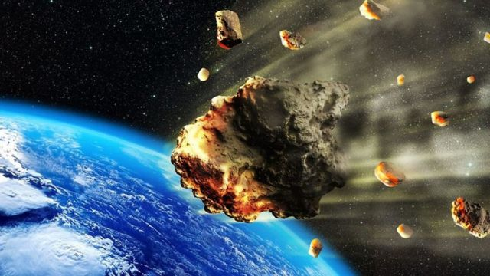
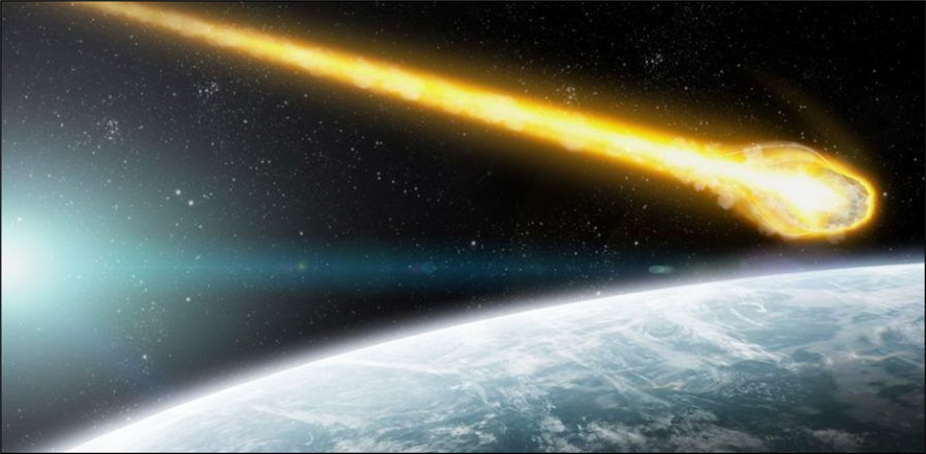

Slide 12
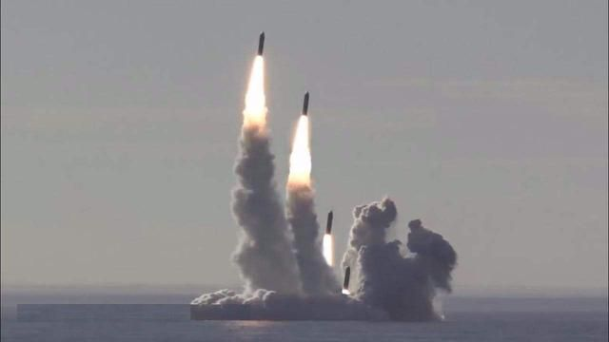
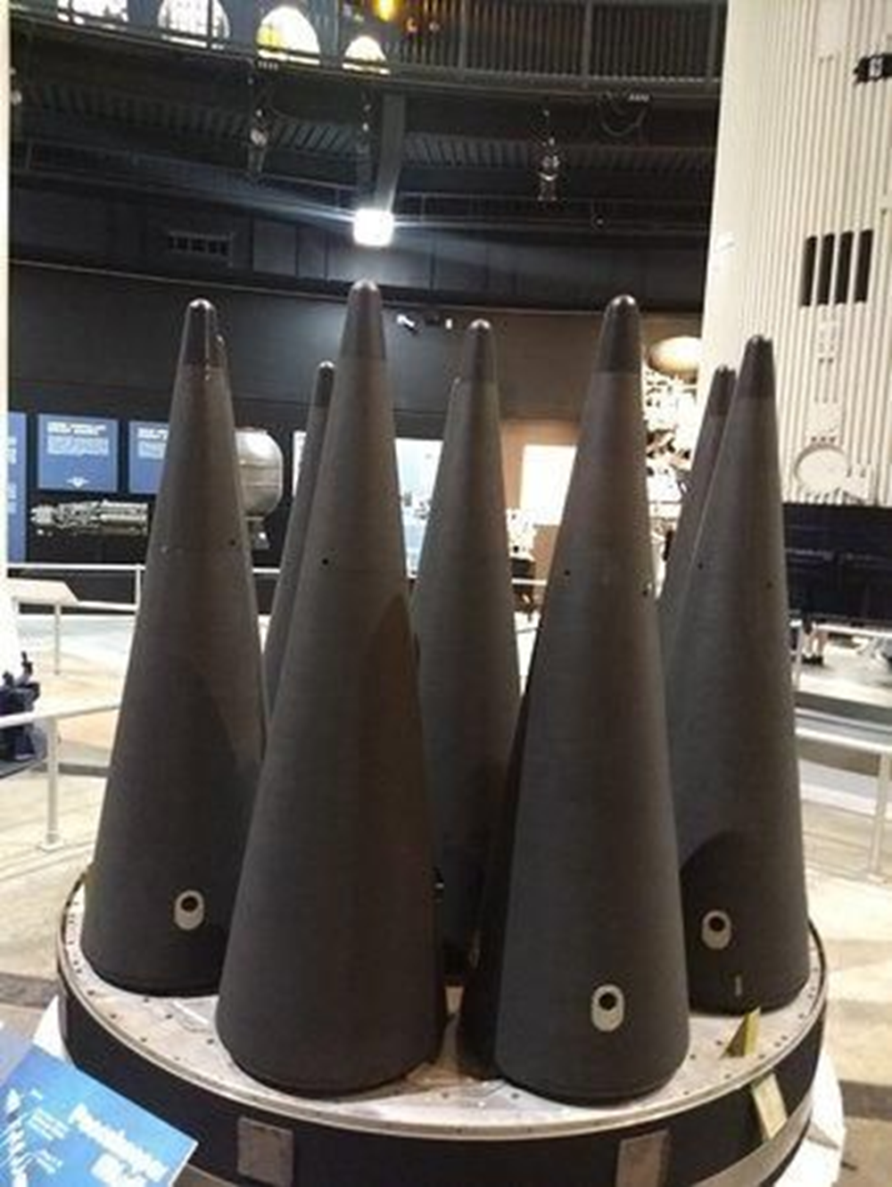
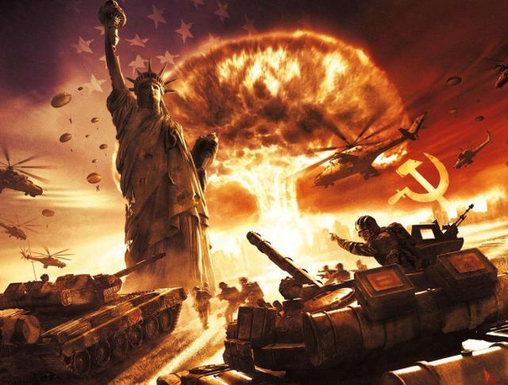

Slide 13

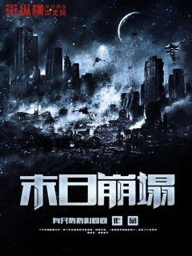

Slide 14
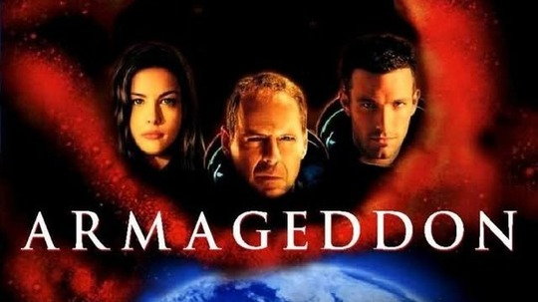
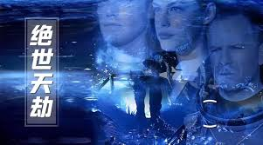

Slide 15
8:13 我又看见一个鹰飞在空中，并听见它大声说：「三位天使要吹那其余的号。你们住在地上的民，祸哉！祸哉！祸哉！」

Slide 16
9:1 第五位天使吹号，我就看见一个星从天落到地上，有无底坑的钥匙赐给它。
9:2 它开了无底坑，便有烟从坑里往上冒，好像大火炉的烟；日头和天空都因这烟昏暗了。

Slide 17
9:3 有蝗虫从烟中出来，飞到地上；有能力赐给它们，好像地上蝎子的能力一样，
9:4 并且吩咐它们说，不可伤害地上的草和各样青物，并一切树木，惟独要伤害额上没有上帝印记的人。
9:5 但不许蝗虫害死他们，只叫他们受痛苦五个月。这痛苦就像蝎子螫人的痛苦一样。
9:6 在那些日子，人要求死，决不得死；愿意死，死却远避他们。

Slide 18
9:7 蝗虫的形状，好像预备出战的马一样，头上戴的好像金冠冕，脸面好像男人的脸面，
9:8 头发像女人的头发，牙齿像狮子的牙齿。 9:9 胸前有甲，好像铁甲。它们翅膀的声音，好像许多车马奔跑上阵的声音。
9:10 有尾巴像蝎子，尾巴上的毒钩能伤人五个月。
9:11 有无底坑的使者作它们的王，按着希伯来话，名叫亚巴顿，希腊话，名叫亚玻伦。

Slide 19
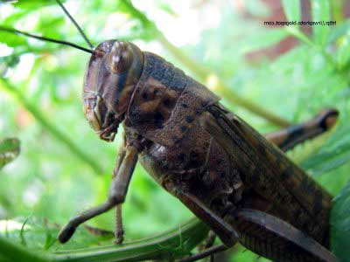
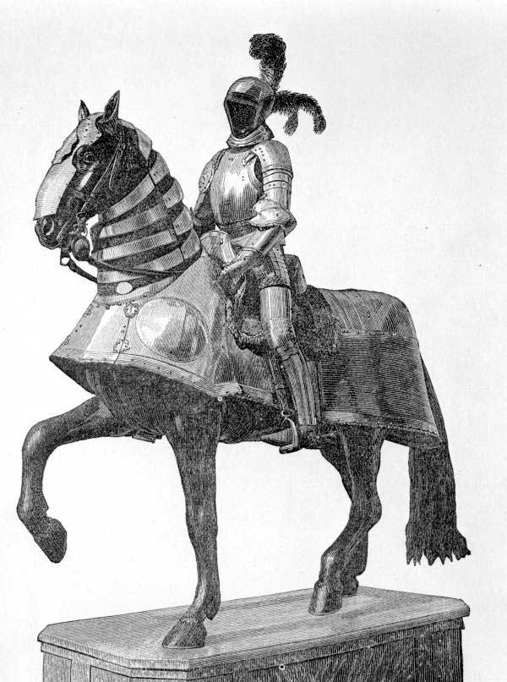
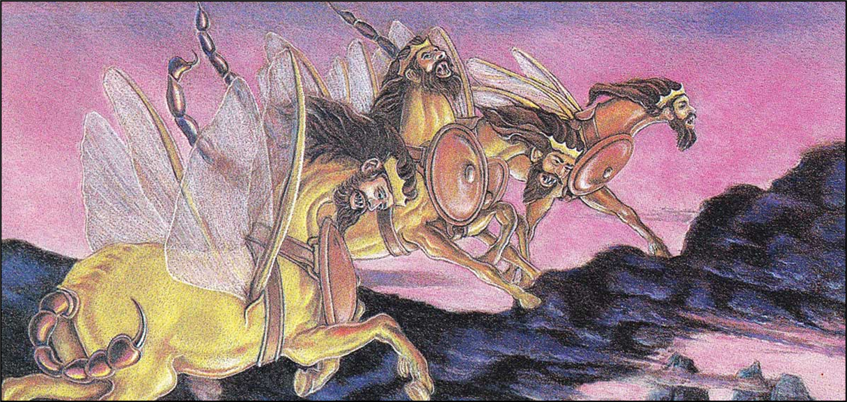

Slide 20
9:12 第一样灾祸过去了，还有两样灾祸要来。
11:14 第二样灾祸过去，第三样灾祸快到了。

Slide 21
9:13 第六位天使吹号，我就听见有声音从上帝面前金坛的四角出来，
9:14 吩咐那吹号的第六位天使，说：「把那捆绑在幼发拉底大河的四个使者释放了。」
9:15 那四个使者就被释放；他们原是预备好了，到某年某月某日某时，要杀人的三分之一。
9:16 马军有二万万；他们的数目我听见了。

Slide 22
9:17 我在异象中看见那些马和骑马的，骑马的胸前有甲如火，与紫玛瑙并硫磺。马的头好像狮子头，有火、有烟、有硫磺从马的口中出来。
9:18 口中所出来的火与烟并硫磺，这三样灾杀了人的三分之一。
9:19 这马的能力是在口里和尾巴上；因这尾巴像蛇，并且有头用以害人。

Slide 23
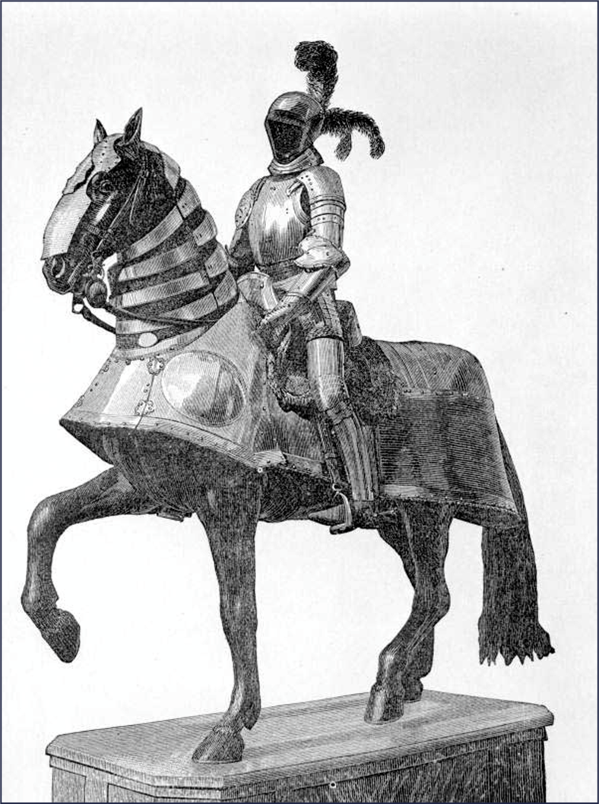
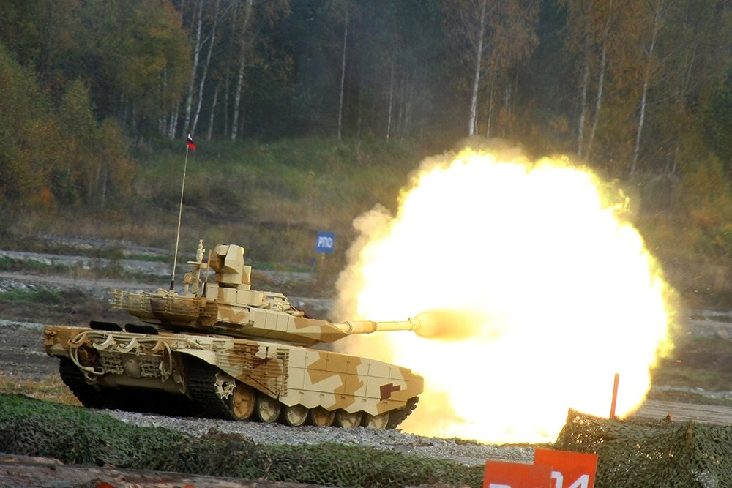
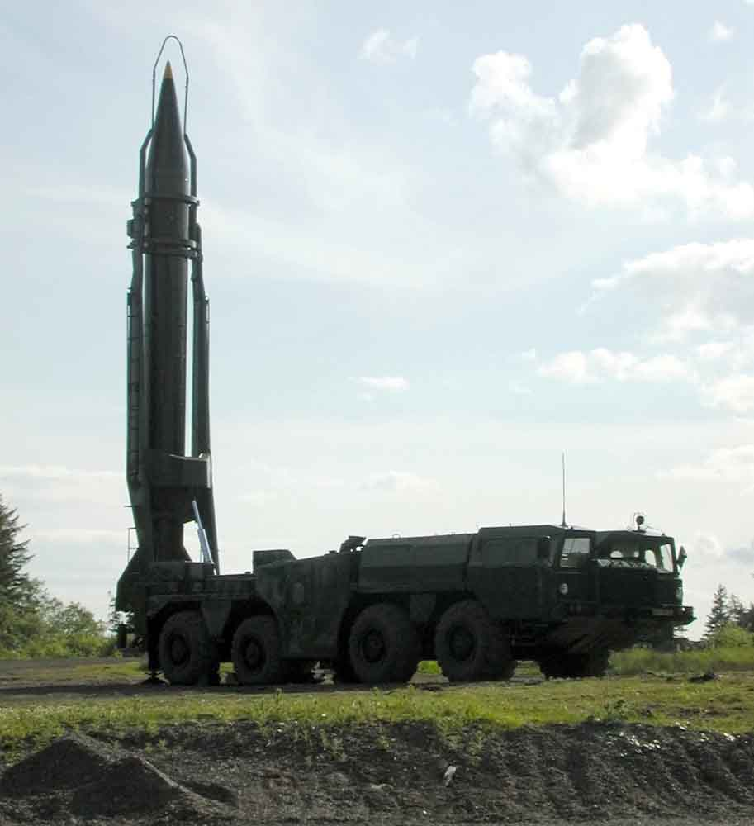

Slide 24
9:20 其余未曾被这些灾所杀的人仍旧不悔改自己手所做的，还是去拜鬼魔和那些不能看、不能听、不能走，金、银、铜、木、石的偶像，
9:21 又不悔改他们那些凶杀、邪术、奸淫、偷窃的事。

Slide 25
启示录
最后一七开始
灾中被提
耶稣再来
宝座与
敬拜-1
宝座与
敬拜-2
宝座与
敬拜-3
宝座与
敬拜-4
宝座与
敬拜-5
1
2
3
4
5
6
7
8
9
10
11
12
13
14
15
16
17
18
19
20
21
22
人
子
七
教
会
宝
座
七
印
七
号
龙
与
两
兽
七
碗
巴
比
伦
千
禧
年
新
耶
路
撒
冷
所看
见的
现在
的事
将来必成的事
所以你要把所看见的，和现在的事，并将来必成的事，都写出来。」(启1:19)

Slide 26
第八、九章的重点：
六号的图像：
在大型的天灾（象慧星撞击地球）的背景之下，灵界的力量直接介入；人间发生大型战争，三分之一人口死亡；敌基督要行破坏、亵渎、逼迫之事。

Slide 27
思考/讨论题：
1、世界的未来会有大规模的天灾吗？如果我认为有，我可以有怎样的预备？
2、世界的未来会有大规模的人类战争吗？如果我认为有，这是怎样的战争？
3、启示录9:20-21，“其余的人仍旧不悔改”；这是否影响我对参与福音的态度？

Slide 28
通知：
1、12月25日、1月1日，两次暂停。提议：期间给自己一份特别的圣诞礼物：计划一天，一次性将启示录通读一遍。
2、鼓励：将七印、七号、七碗的经文对照观察，做一个word档/excel档。
3、下次：1月8日周五，启示录的查经：10-11章。

